Slide 1
PHÒNG GD&ĐT QUẬN LONG BIÊN Trường Tiểu học Việt Hưng
Chào mừng các con đến với tiết học trực tuyến
Phân môn:Luyện từ và câu 5

Slide 2
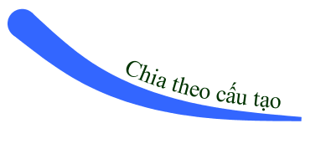
Câu kể
Câu hỏi
Câu khiến
Câu cảm
Câu đơn
Câu ghép

Slide 3
Thứ ba, ngày 18 tháng 01 năm 2022
Luyện từ và câu
Câu ghép
MỤC TIÊU
Nắm được khái niệm về câu ghép.
Nhận biết được câu ghép trong đoạn văn.
Xác định đúng các vế câu ghép.

Slide 4
I- Nhận xét
Đọc đoạn văn sau:
1
Mỗi lần dời nhà đi, bao giờ con khỉ cũng nhảy phóc lên ngồi trên lưng con chó to.
2
Hễ con chó đi chậm, con khỉ cấu hai tai chó giật giật.
3
Con chó chạy sải thì khỉ gò lưng như người phi ngựa.
4
Chó chạy thong thả, khỉ buông thõng hai tay, ngồi ngúc nga ngúc ngắc.

Slide 5
THẢO LUẬN NHÓM 4
(2 phút)
Cho các câu sau:
1
Mỗi lần dời nhà đi, bao giờ con khỉ cũng nhảy phóc lên ngồi trên lưng con chó to.
2
Hễ con chó đi chậm, con khỉ cấu hai tai chó giật giật.
3
Con chó chạy sải thì khỉ gò lưng như người phi ngựa.
4
Chó chạy thong thả, khỉ buông thõng hai tay, ngồi ngúc nga ngúc ngắc.
a) Xác định CN, VN trong từng câu ( gạch 1 gạch dưới CN, gạch 2 gạch dưới VN)
b) Xếp các câu trên vào nhóm thích hợp:
Câu do 1 cụm CN – VN tạo thành:………………………………….……..
Câu do nhiều cụm VN – VN bình đẳng với nhau tạo thành:………..……..
c) Có thể tách mỗi cụm CN – VN trong các câu ghép nói trên thành một câu đơn được không? Vì sao?

Slide 6
Mỗi lần dời nhà đi, bao giờ con khỉ cũng nhảy phóc lên ngồi trên lưng con chó to.
1
C
V
Cụm C-V
2
Hễ con chó đi chậm, con khỉ cấu hai tai chó giật giật.
C
V
C
V
Cụm C-V
Cụm C-V
3
Con chó chạy sải thì khỉ gò lưng như người phi ngựa.
C
V
C
V
Cụm C-V
Cụm C-V
Chó chạy thong thả, khỉ buông thõng hai tay, ngồi ngúc nga ngúc ngắc.
4
C
V
C
V
Cụm C-V
Cụm C-V

Slide 7
Câu do một cụm CN – VN tạo thành
Câu đơn
Mỗi lần dời nhà đi, bao giờ con khỉ cũng nhảy phóc lên ngồi trên lưng con chó to.
1
C
V
Cụm C-V
Câu do nhiều cụm chủ ngữ - vị ngữ bình đẳng với nhau tạo thành
2
Hễ con chó đi chậm, con khỉ cấu hai tai chó giật giật.
C
V
C
V
Cụm C-V
Cụm C-V
3
Con chó chạy sải thì khỉ gò lưng như người phi ngựa.
C
V
C
V
Cụm C-V
Cụm C-V
Chó chạy thong thả, khỉ buông thõng hai tay, ngồi ngúc nga ngúc ngắc.
4
C
V
C
V
Cụm C-V
Cụm C-V

Slide 8
Câu đơn
Mỗi lần dời nhà đi, bao giờ con khỉ cũng nhảy phóc lên ngồi trên lưng con chó to.
1
C
V
Cụm C-V
Câu do nhiều cụm chủ ngữ - vị ngữ bình đẳng với nhau tạo thành
Câu ghép
2
Hễ con chó đi chậm, con khỉ cấu hai tai chó giật giật.
C
V
C
V
Vế 1
Vế 2
3
Con chó chạy sải thì khỉ gò lưng như người phi ngựa.
C
V
C
V
Vế 1
Vế 2
Chó chạy thong thả, khỉ buông thõng hai tay, ngồi ngúc nga ngúc ngắc.
4
C
V
C
V
Vế 1
Vế 2

Slide 9
3- Có thể tách mỗi cụm chủ ngữ- vị ngữ trong các
câu ghép nói trên thành một câu đơn được không ?
Vì sao ?
Không thể tách mỗi cụm chủ ngữ- vị ngữ trong các câu ghép nói trên thành một câu đơn được vì các vế câu diễn tả những ý có quan hệ chặt chẽ
với nhau. Nếu tách mỗi vế thành một câu đơn sẽ
tạo nên chuỗi câu rời rạc, không gắn kết nhau về mặt nghĩa.
Mỗi lần dời nhà đi, bao giờ con khỉ cũng nhảy
phóc lên ngồi trên lưng con chó to. Hễ con chó
đi chậm, con khỉ cấu hai tai con chó giật giật.
Con chó chạy sải thì khỉ gò lưng như người phi
ngựa. Chó chạy thong thả, khỉ buông thõng hai tay, ngồi ngúc nga ngúc ngắc.
Đoàn Giỏi

Slide 10
Gió thổi ào ào, bụi cuốn mù mịt và một trận mưa ập tới.
C
V
C
V
C
V
Vế 1
Vế 2
Vế 3

Slide 11
Câu ghép là câu do nhiều vế câu ghép lại.

Slide 12
THẢO LUẬN NHÓM 4
c) Có thể tách mỗi cụm CN – VN trong các câu ghép sau thành một câu đơn được không? Vì sao?
2
Hễ con chó đi chậm, con khỉ cấu hai tai chó giật giật.
C
V
C
V
Vế 1
Vế 2
3
Con chó chạy sải thì khỉ gò lưng như người phi ngựa.
C
V
C
V
Vế 1
Vế 2
Chó chạy thong thả, khỉ buông thõng hai tay, ngồi ngúc nga ngúc ngắc.
4
C
V
C
V
Vế 1
Vế 2

Slide 13
II. Ghi nhớ
Câu ghép là câu do nhiều vế câu ghép lại.
Mỗi vế câu ghép thường có cấu tạo giống một câu đơn (có đủ chủ ngữ, vị ngữ) và thể hiện một ý có quan hệ chặt chẽ với ý của những vế câu khác.

Slide 14
III. Luyện tập
Bài 1. Tìm câu ghép trong đoạn văn dưới đây. Xác định các vế câu trong từng câu ghép.
Biển luôn thay đổi màu tùy theo sắc mây trời. Trời xanh thẳm, biển cũng thẳm xanh, như dâng cao lên, chắc nịch. Trời rải mây trắng nhạt, biển mơ màng dịu hơi sương. Trời âm u mây mưa, biển xám xịt, nặng nề. Trời ầm ầm dông gió, biển đục ngầu, giận dữ… Biển nhiều khi rất đẹp, ai cũng thấy như thế. Nhưng vẻ đẹp của biển, vẻ đẹp kì diệu muôn màu muôn sắc ấy phần rất lớn là do mây, trời và ánh sáng tạo nên.

Slide 15
III. Luyện tập
Bài 1. Tìm câu ghép trong đoạn văn dưới đây. Xác định các vế câu trong từng câu ghép.
Biển luôn thay đổi màu tùy theo sắc mây trời. Trời xanh thẳm, biển cũng thẳm xanh, như dâng cao lên, chắc nịch. Trời rải mây trắng nhạt, biển mơ màng dịu hơi sương. Trời âm u mây mưa, biển xám xịt, nặng nề. Trời ầm ầm dông gió, biển đục ngầu, giận dữ… Biển nhiều khi rất đẹp, ai cũng thấy như thế. Nhưng vẻ đẹp của biển, vẻ đẹp kì diệu muôn màu muôn sắc ấy phần rất lớn là do mây, trời và ánh sáng tạo nên.

Slide 16
III. Luyện tập
Bài 1. Tìm câu ghép trong đoạn văn dưới đây. Xác định các vế câu trong từng câu ghép.
1
2
Biển luôn thay đổi màu tùy theo sắc mây trời. Trời xanh thẳm, biển cũng thẳm xanh, như dâng cao lên, chắc nịch. Trời rải mây trắng nhạt, biển mơ màng dịu hơi sương. Trời âm u mây mưa, biển xám xịt, nặng nề. Trời ầm ầm dông gió, biển đục ngầu, giận dữ… Biển nhiều khi rất đẹp, ai cũng thấy như thế. Nhưng vẻ đẹp của biển, vẻ đẹp kì diệu muôn màu muôn sắc ấy phần rất lớn là do mây, trời và ánh sáng tạo nên.
3
4
5
6
7

Slide 17
Trời xanh thẳm, biển cũng thẳm xanh, như dâng cao lên, chắc nịch.
Trời rải mây trắng nhạt, biển mơ màng dịu hơi sương.
Trời âm u mây mưa, biển xám xịt, nặng nề.
Trời ầm ầm dông gió, biển đục ngầu, giận dữ...
Biển nhiều khi rất đẹp, ai cũng thấy như thế.
CN
VN
CN
VN
Vế 1
Vế 2
CN
VN
CN
VN
Vế 1
Vế 2
CN
VN
CN
VN
Vế 1
Vế 2
CN
VN
CN
VN
Vế 1
Vế 2
CN
VN
CN
VN
Vế 1
Vế 2

Slide 18
III. Luyện tập
Bài 2. Thêm một vế câu vào chỗ trống để tạo thành câu ghép.
a) Mùa xuân đã về,……………………..
b) Mặt trời mọc,………………………..
c) Vì trời mưa to,………………………..
d) Trong truyện cổ tích Cây khế, người em chăm chỉ, hiền lành
còn .…………………

Slide 19
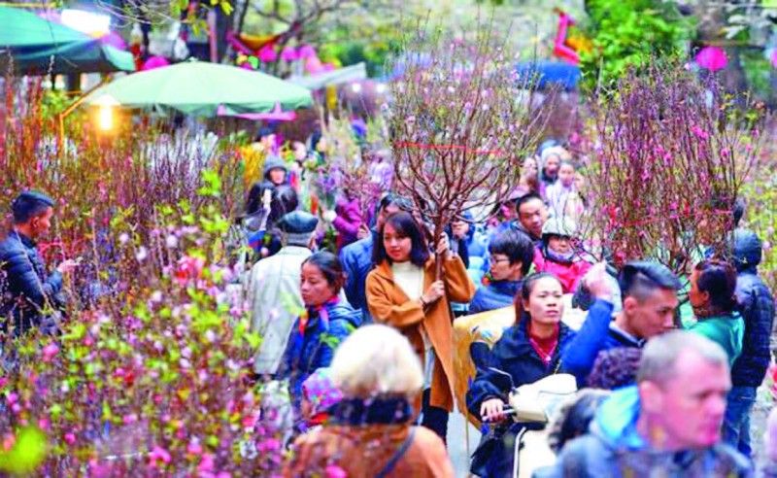
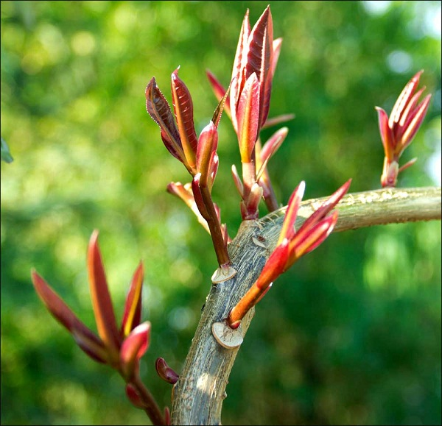
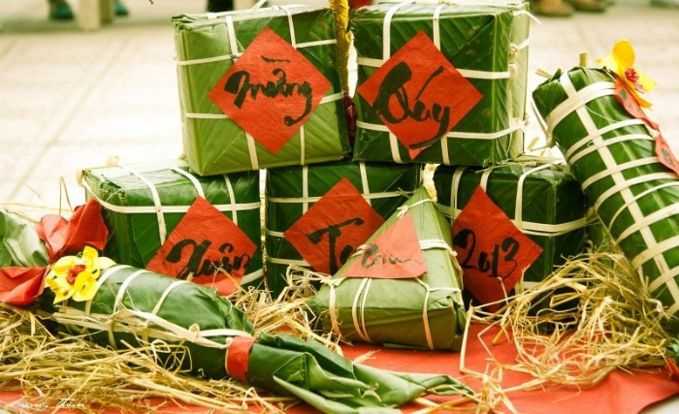
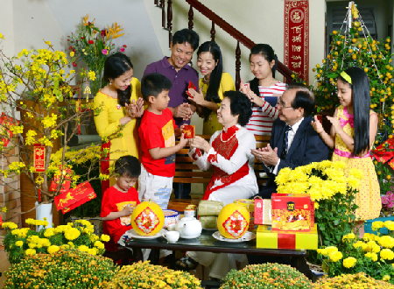

Slide 21
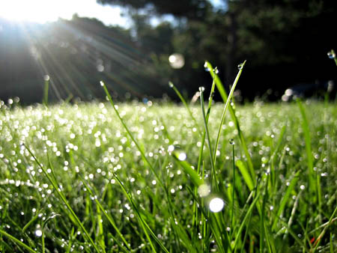
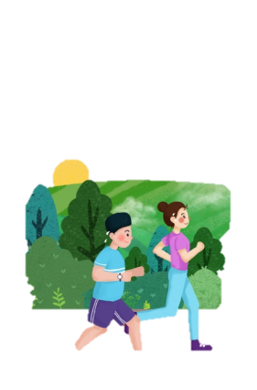
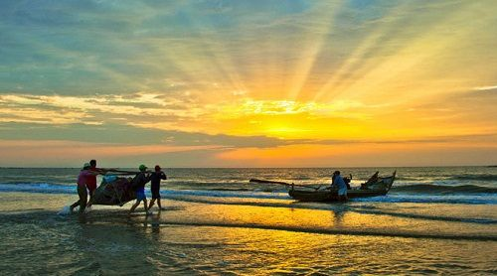

Slide 22
III. Luyện tập
Bài 2. Thêm một vế câu vào chỗ trống để tạo thành câu ghép.
a) Mùa xuân đã về,……………………..
b) Mặt trời mọc,………………………..
c) Vì trời mưa to,………………………..
d) Trong truyện cổ tích Cây khế, người em chăm chỉ, hiền lành
còn .…………………

Slide 23
Tiêu chí thêm vế câu ghép:
Vế câu có đủ CN – VN.
Vế câu diễn đạt một ý có liên quan chặt chẽ đến ý của vế cho trước.

Slide 24
So sánh câu đơn và câu ghép?
(về cấu tạo và nội dung)
 | Câu đơn | Câu ghép
Cấu tạo | 1 cụm chủ ngữ - vị ngữ | 2 cụm chủ ngữ - vị ngữ (trở lên)
Nội dung | Diễn đạt 1 nội dung trọn vẹn | Các vế câu có liên quan chặt chẽ về mặt ý nghĩa

Slide 25
Câu kể
Câu hỏi
Câu khiến
Câu cảm
là câu có một cụm CN - VN
Câu đơn
là câu do nhiều vế câu ghép lại
Câu ghép
Một vế câu ghép có cấu tạo giống câu đơn (có CN, VN) thể hiện một ý có quan hệ chặt chẽ với ý của vế câu khác.

Slide 26
Dặn dò:
- Học thuộc ghi nhớ.
- Chuẩn bị bài học sau: Cách nối các vế câu ghép. (tr12)

Slide 27
CHÚC CÁC THẦY, CÔ GIÁO MẠNH KHỎE CHÚC CÁC EM HỌC SINH CHĂM NGOAN, HỌC GIỎI

